Slide 1

Week 2 : Hardware shopping assemble your PC under a controlled budget.
了解電腦的配件組成
在有限的預算下產生一台電腦的組裝菜單
完成今天的作業

Slide 2
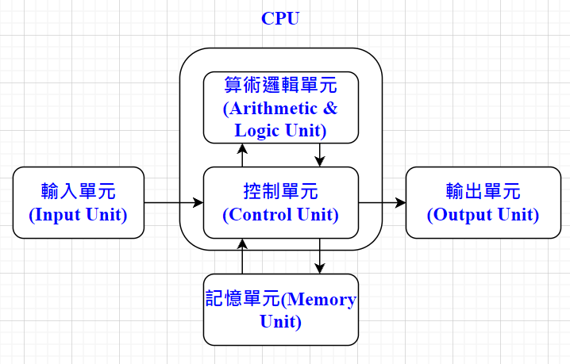
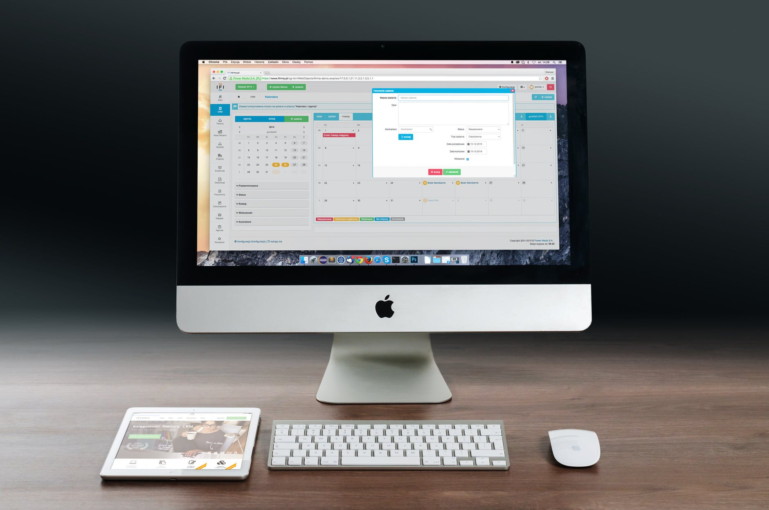
Theory VS Practice
在書上，我們學到了電腦是由五大元件所組成的
而實際上，我們想組裝電腦時……
鍵盤、滑鼠、主機、螢幕…

Slide 3
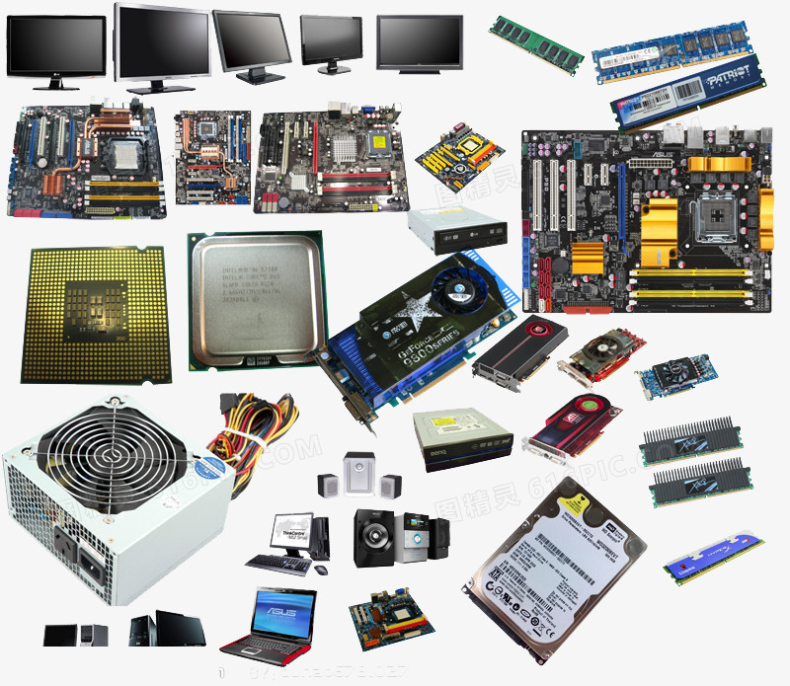
能正常運作的主機包含:
處理器(CPU)
主機板(MB)
記憶體(RAM)
硬碟(DISK)
顯示卡(Display Card/VGA)
電源供應器(PSU)
機殼(CASE)
作業系統(OS)
視需求你可能還需要音效卡、網路卡、散熱器、光碟機……

Slide 4
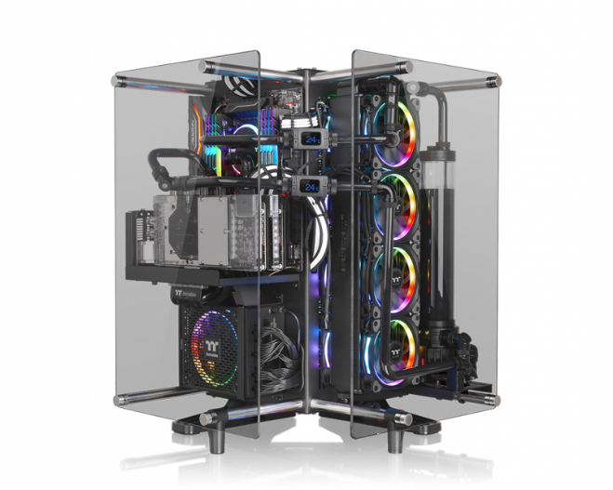
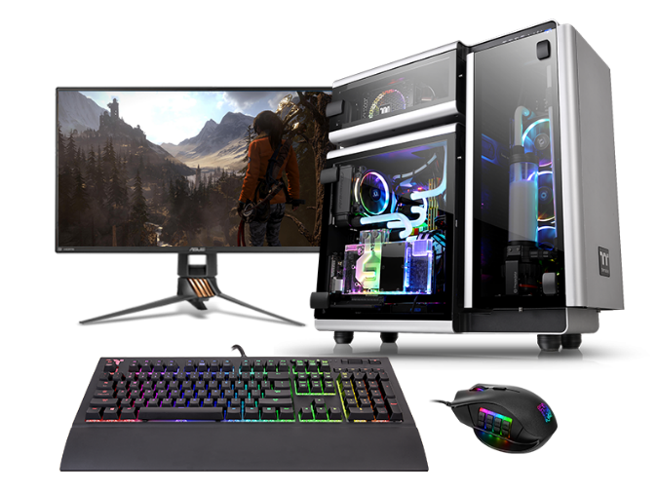
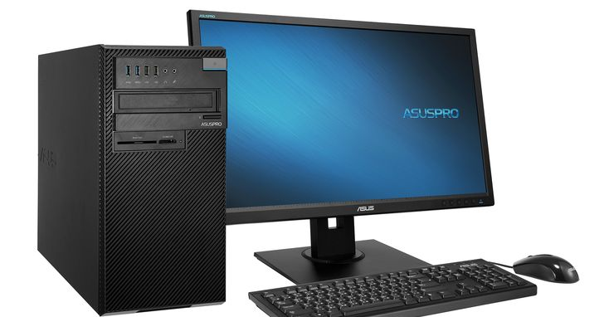
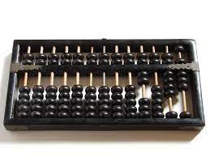


Step 0 預算決定你的選擇
NT.35000 $
NT.21000 $
NT.468000$
NT.75
不會組裝請人開菜單
1萬多的文書機->建議往上效能更好
2萬多的普通機->建議往上就有獨顯
3萬多的遊戲機->建議往上有RGB、水冷、再送記憶體
5萬以上的電競(盤子)機

Slide 5

Step 0 預算來了，我們來想需求
想要性能高->一顆酷處理器
想要支援性廣 、擴充性大、穩定性高->一張酷主機板
遊戲、3D繪圖、多媒體製作、挖礦 -> 一張酷獨顯
遊戲、瀏覽器分頁不關、影片剪輯、美工繪圖->一條酷記憶體

Slide 6
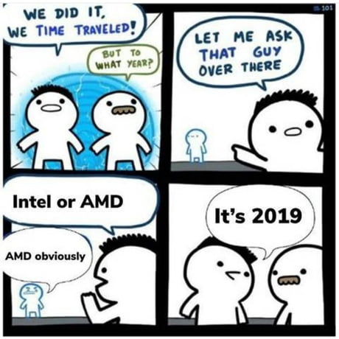
Step 1 : Choose a CPU (Central Processing Unit)
處理器，電腦的腦，效能指標是時脈(GHz)和核心數。
主要品牌為 Intel 跟AMD
隨著CPU的世代與品牌腳位不同，必須選擇
相容的主機板。
注意:有些CPU沒有內顯，須加裝獨立顯示卡

Slide 7
CPU型號解讀---以Intel(R) Core(TM) i5-6200U為例
i5
i+數字為型號
6
代表第6世代
200，
代表它在i5第六世代的效能輸給所有數字>200的
U 尾碼
電競電腦的尾碼
無尾碼，或 S :桌上型電腦
H:筆記型電腦。
K :表示可超頻。
F :表示沒有內顯，必須與獨立顯示卡搭配。
G :配備額外的內建整合顯示晶片。
X 或 XE: 核心數高，效能較強。

Slide 8
Step 2 : Choose a MB (Motherboard)
主機板，把處理器、顯示卡、硬碟機、記憶體….等連接起來的電路板，決定電腦的支援性、擴充性、穩定性。
注意:
主機板型號須相容你剛剛選的處理器，
英文字部分通常是晶片等級 Intel 為 Z > H > B，AMD為 X > B > A
主機板大小會影響機殼大小
市面上的主機板經常會強調五年保，因為主機板壞了大家都痛苦。

Slide 9
Step 3 : Ram and Disk (記憶體與硬碟)
RAM可以快速存取及暫存電腦中的資料，Disk 則是儲存資料的設備
Disk
分為HDD (傳統碟)跟SSD(固態碟)
固態碟速度快，較昂貴
傳統碟價格較低，運轉時不可碰撞
參考指標:轉速、容量

Slide 10
Step 4 : Do we need a display card(顯示卡) ?
由GPU、記憶體、電路板、散熱器等零件組成。
如果處理器沒有內顯，則需要加裝顯示卡
若是有遊戲或3D繪圖需求，可能需要較高級的顯卡
GPU VS CPU

Slide 11
Step 5 : Where is our Power Supply?(電供)
電源供應器，字面上的意思
主要差異在瓦數大小，依照前面的配備估算瓦數，通常買大不買小
不穩定的電供可能造成危險以防萬一不要貪小便宜

Slide 12
Step 6 : Case (機殼)
機殼，具有防塵，防噪、防電磁波，固定內部裝置的功能。
主機板跟顯卡的大小會影響機殼的大小選擇。

Slide 13

Step 7 : Cost,cost everywhere.
滑鼠、鍵盤、螢幕
網卡、獨顯、音效卡
光碟機或更多硬碟
喇叭/耳機/麥克風/網路攝影機…..

Slide 14
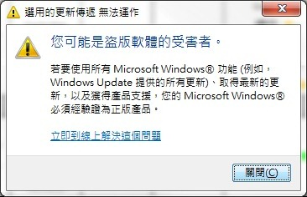
Step 8 : 作業系統/軟體

Slide 15
You are given $55,000NTD 概念有了，預算也有了，作業來了
• 原價屋
• 光華商場
• 燦坤電腦
• 全國電子
• 順發電腦
• PCHOME 線上購物
• 良興 EcLife
• NOVA
• 欣亞數位
• PCPARTPICKER
大原則:
CPU要和主機板相容
CPU和顯卡效能需要匹配(以能力較差的為主)
先挑好CPU和顯卡(最貴的兩樣)
其他的可依自己喜好，或是查網路上評價挑選

Slide 16
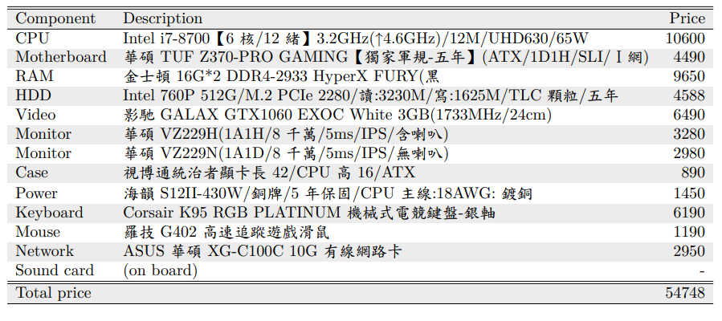
估價範例—原價屋

Slide 17
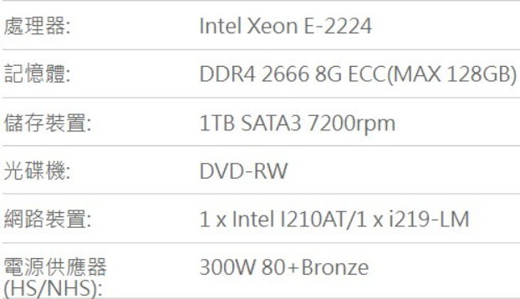
Week 2 作業-----Q1 PC Construction
1.Given $1000 USD (31000 NTD), please construct your PC.
2.Suppose you have acquired a motherboard containing an X299 chip. Construct a PC using $2000USD (62000 NTD) using this motherboard.
3. Construct a server using $4000USD(124000) .
Ex:

Slide 18
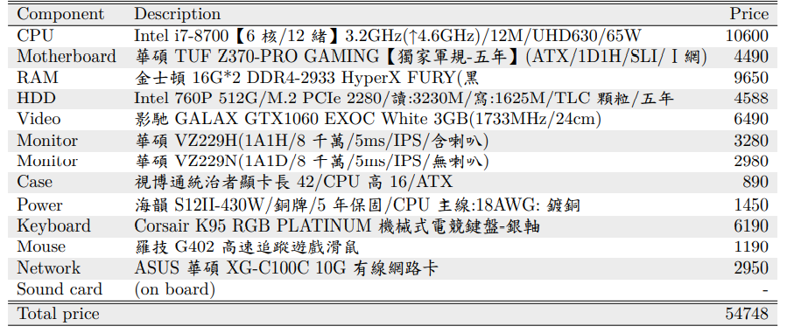
Q2. Understanding your Equipment
For your own laptop, desktop, please tabulate the internal components as in follows.

Slide 19
Q3. Please Explain the Following Terms
1. Dual-core, quad-core, hex-core, and oct-core.
2. DDR (Double data rate), dual channel, and quad channel.
3. PCI-e, USB, and thunderbolt.
4. SATA, Hybrid drives, and SAS (Serial Attached SCSI).
5. SAN, NAS, and DAS storages.
6. RS-232, USB, and Thunderbolt interfaces.
7. RJ-45.
8. Integrated (Onboard) VGA and discrete VGA.

Slide 20
Explain,not translate
Dual-core, quad-core, hex-core, and oct-core.
回答 “雙核” 、 “四核” 、“六核” 、 “八核” 可能不是這麼理想。
Tips : 這些是什麼? 它們可以做什麼? 它們的差異在哪?

Slide 21
拆裝電腦影片參考
https://www.youtube.com/watch?v=EJemXALSE6U
選配參考
https://www.youtube.com/watch?v=KPQ7e-wbrGU

